Slide 1
Положительный опыт субъекта МСП в получении имущественной поддержки на территории Сланцевского муниципального района
ИП Богинская
Наталья Ивановна

Slide 2
Наталья Ивановна Богинская работает в МОУ «Сланцевская СОШ № 6» педагогом дополнительного образования, занимается хореографией и ритмикой с детьми. Из-за ограничений, связанных с пандемией, в 2020 году она не могла заниматься с детьми из других школ и детских садов, поэтому была вынуждена искать способы сохранения дружного коллектива.

Slide 3
Наталья Ивановна прошла обучение по курсу «Введение в предпринимательство». По окончанию курсов при содействии сотрудников фонда поддержки малого и среднего предпринимательства «Социально-деловой центр» написала бизнес-проект, который защитила на конкурсной комиссии по предоставлению грантов начинающим субъектам малого предпринимательства и получила субсидию на организацию предпринимательской деятельности. Помещение для организации танцевально-спортивного клуба «Грация» Наталье Ивановне предоставили в бизнес-инкубаторе в аренду на льготных условиях. Утром Наталья Ивановна работает в школе, а вечером в бизнес-инкубаторе. Детям нравится. Зал просторный, прохладный летом, а зимой тёплый. Есть раздевалка и кабинет, где можно хранить костюмы.

Slide 4
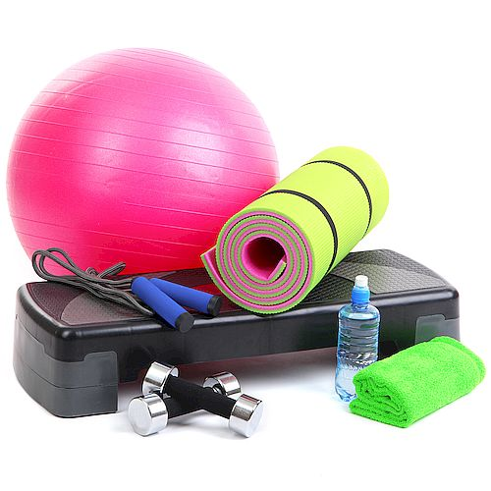
Наталья также ведет фитнес-шейпинг для женщин. Она старается готовить интересную программу. Так как Наталья хореограф, то ей хочется, чтобы упражнения и музыка были в гармонии, чтобы всё было в такт музыке, с правильным дыханием. Есть группы детского и взрослого фитнеса, заниматься здесь могут все желающие. Было закуплено много инвентаря, чтобы занятия были интересными. Это обручи, большие и массажные мячи, гантели, гимнастические коврики.

Slide 5
Созданный Богинской Натальей Ивановной танцевально-спортивный клуб «Грация» часто становится призером всероссийских хореографических конкурсов и фестивалей.

